Slide 1
Globalizace a její důsledky
Geografické aspekty globalizace

Slide 2
Měnící se svět
Geografická organizace společnosti:
Globalizace je dlouhodobý proces změn v geografické organizaci společnosti:
Globalizační procesy vytvářejí novou úroveň organizace společnosti – globální
Podstata globalizačního procesu tedy spočívá nejen ve vytváření samotného globálního, ale zároveň i ve vytváření nových vztahů mezi globálním a lokálním, regionálním, národním a mezinárodním
A. Giddens definuje globalizaci jako „intenzifikaci společenských vztahů na celosvětové úrovni, která vede k propojování velmi vzdálených lokalit takovým způsobem, že místní události jsou formovány událostmi dějícími se na míle daleko a naopak“

Slide 3
Měnící se svět
Nerovnoměrný geografický vývoj:
V důsledku globalizace jsou výroba a služby prostorově reorganizovány a funkčně integrovány na světovém měřítku. Globalizace tak přispívá k určité globální homogenizaci
Tento proces ale nevede a priori k univerzalizaci, jelikož ne každá lokalita, město nebo region mohou být stejným způsobem integrovány do globálního systému, jako ostatní
Proces globalizace tak dále prohlubuje nerovnoměrný geografický vývoj v němž jsou některé oblasti rozvinuty méně, naopak jiné více

Slide 4
Měnící se svět
Z hlediska dopadů tohoto procesu můžeme charakterizovat jednotlivé úrovně výskytu dopadů:
A) makrogeografická
B) mezogeografická
C) mikrogeografická
Pro globalizaci mají obrovský význam hledisko makrogeografické, které překračuje především území jednotlivých politických aktérů

Slide 5
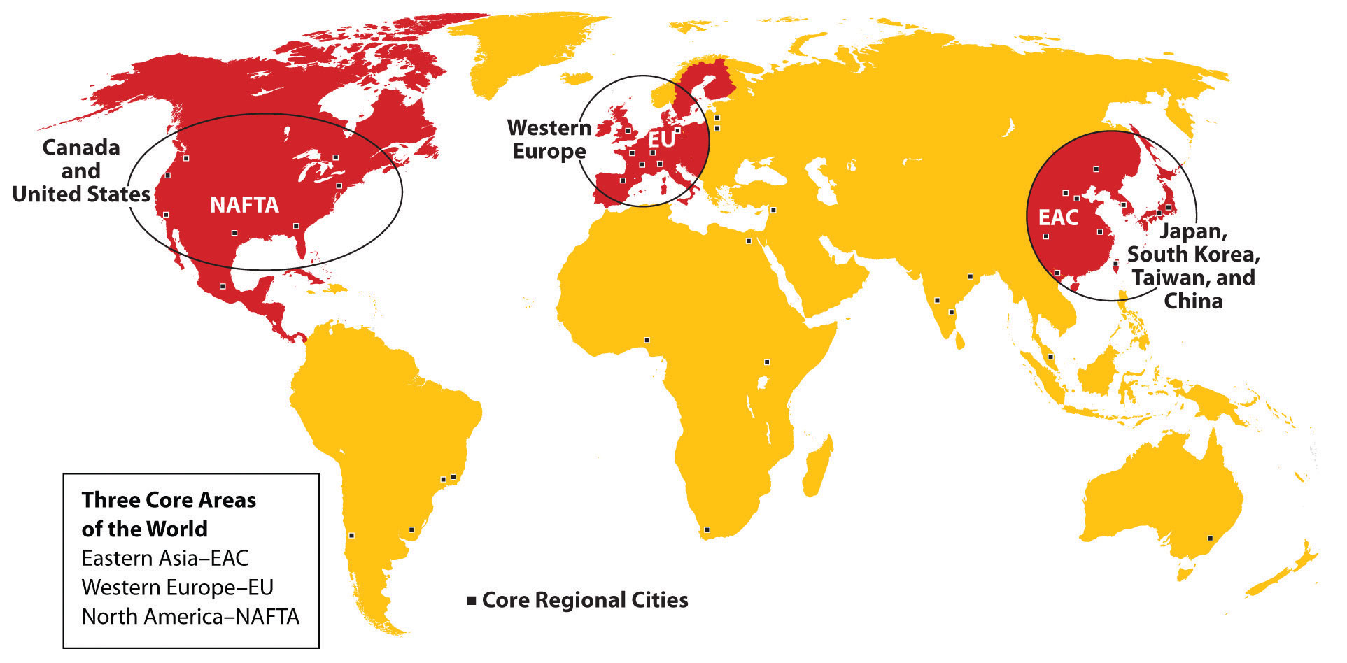
Měnící se svět

Slide 6
Měnící se svět
V současné době rozeznáváme jako nejvýznamnější makrogeografické dopady globalizace:
Vytváření nové hierarchie světových měst, propojených aktivitami nadnárodních společností v oblasti výrobních služeb
Intenzifikaci ekonomické provázanosti vyspělých zemí
Novou prostorovou dělbu práce mezi vyspělými zeměmi světového jádra a nově industrializovanými zeměmi světové semiperiferie
Prohlubující se izolaci zemí světové periferie
Zvýšenou pozornost si zaslouží utváření globální hierarchie měst a regionální důsledky nové mezinárodní dělby práce

Slide 7
Měnící se svět
Nová mezinárodní dělba práce:
Jedná se o jeden z významných geografických dopadů globalizace
Tato dělba je odvozená zejména z dělby práce uvnitř nadnárodních společností
Nová mezinárodní dělba práce má v různých regionech světa odlišné dopady:
Ve vyspělých zemích světového jádra dochází v důsledku přemisťování primárních výrob do rozvojových zemí k deindustrializaci, která má výrazný vliv na růst nezaměstnanosti
V jádrových oblastech vyspělých zemí tak výrazně rostou především výrobní služby, zahrnující služby finanční (banky, pojišťovny, investiční společnosti) a další služby pro podniky (realitní, poradenské, právní a účetní firmy, reklamní agentury, apod.
V jádrových zemích se také koncentrují ředitelství nadnárodních podniků, , oddělení výzkumu a vývoje a další technologicky náročná odvětví

Slide 8
Měnící se svět
V souvislosti se změnami mezinárodní dělby práce se tak můžeme setkat se dvěma pojmy:
Offshoring:
Jedná se o proces při němž velké společnosti přesouvají operační procesy, výrobu i podpůrné procesy do jiných zemí
Při tomto procesu je přesunuta činnost do zahraničí a bez ohledu na to, zda-li se jedná o přesunutí činnosti na jinou firmu, nebo v rámci své vlastní společnosti
Můžeme tak vidět, že mnoho společností v softwarovém průmyslu přesunulo své aktivity do zemí jako je Čína, nebo Indie
Outsourcing:
Jedná se o proces, kdy firma vyčlení různé podpůrné a vedlejší činnosti a svěří je smluvně jiné společnosti čili subkontraktorovi, specializovanému na příslušnou činnost
Je to tedy druh dělby práce, činnost však není zajišťována vlastními zaměstnanci firmy, nýbrž na základě smlouvy. Typicky se jedná o činnosti jako je úklid, údržba, doprava nebo správa počítačů (IT)
Outsourcing se považuje za obchodní rozhodnutí, které má vést ke snížení nákladů a (nebo) k soustředění na hlavní činnosti firmy, a to v zájmu její konkurenceschopnosti

Slide 9
Měnící se svět
Díky této nové mezinárodní dělbě práce tak země světové semiperiferie, zejména nově industrializované země, získávají rozvojové impulsy z participace na rozvoji globální ekonomiky
Na úrovni těchto zemí semiperiferie dochází tak k tomu, že nižší úrovně firemního řízení a pobočky nadnárodních společností v oblasti výrobních služeb se lokalizují v hlavních a největších městech těchto zemí
Tento proces má pak přímý význam pro jednotlivé země tím, že přímé zahraniční investice nadnárodních společností přinášejí pracovní místa, lepší technologie a celkový ekonomický rozvoj, neboť některé místní firmy se mohou podílet na subdodávkách

Slide 10
Měnící se svět
Globalizační procesy ovlivňují v současnosti politické, ekonomické, sociální a kulturní změny nejen na úrovni globální, ale i na všech nižších geografických úrovních včetně lokální, tj. i ve městech
Významným znakem, odlišujícím působení globalizace na proměny současných měst od ostatních vnějších faktorů, je její geografický rozměr, jelikož globalizační procesy působí na všechny lokality, na všechna města
Vliv globalizace se však podstatně liší podle toho, zda se město nachází ve vyspělém jádru, ve světové semiperiferii nebo na periferii:
Ve velkých městech vyspělého světa a nově industrializovaných zemí vedle sebe existují aktéři, kteří globalizační proces formují, i ti, kterým nezbývá nic jiného, než se vlivům globalizace přizpůsobovat
Pro dění ve městech na světové periferii vytváří globalizace takové vnější prostředí, které místní aktéři mohou jenom obtížně ovlivnit

Slide 11
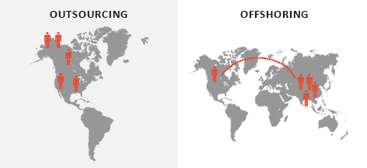
Měnící se svět
V důsledku proměny dělby práce se také zvýšila citlivost jednotlivých zemí na ekonomické výkyvy, jelikož jejich populace se do velké míry zaměstnána v konkrétním výrobním odvětví

Slide 12
Měnící se svět
Urbanizace:
Jedním ze znaků moderního globalizovaného světa je stále větší podíl městského obyvatelstva a naopak snižování počtu obyvatel žijících ve venkovských regionech
V roce 2014 žilo 54% světové populace ve městech oproti roku 1950 kdy zde žilo jen 30%. Podle Organizace spojených národů by do roku 2050 mělo ve městech žít až 66% lidí.
Podíl obyvatelstva žijícího v městských oblastech:
Severní Amerika (82% v roce 2014)
Latinské Amerika a oblasti Karibiku (80%)
Evropa (73%)
Nejméně urbanizované oblasti jsou v Africe (40%) a Asii (48%) k roku 2014

Slide 13
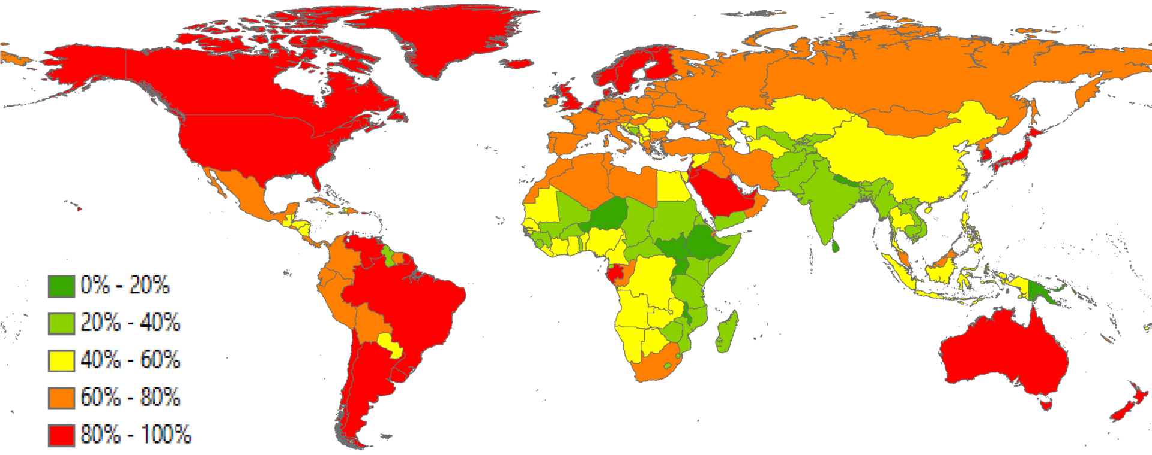
Měnící se svět

Slide 14
Měnící se svět
V důsledku globálních hospodářských výkyvů, místních ekonomických specifik i slabé sociální politiky států se stále více velkoměst v periferii a semiperiferii musí vypořádat se vznikem velkých chudinských kolonií na svých předměstích, tzv. slumy:
Jedná se o jeden z negativních jevů překotné urbanizace zejména v rozvojových zemích světa
Podle definice agentury OSN UN-Habitat chudinská čtvrť z improvizovaných a obvykle nelegálně postavených chatrčí. Slumy se nacházejí hlavně na předměstích velkoměst v chudých státech.
Slumy se dají také najít v Africe na některých afrických řekách, kolem kterých jsou většinou malé lodičky, na kterých se konají i trhy a místní děti na nich jezdí do školy. V Asii je nejvíce slumů blízko hlavních měst v takzvaných chudinských předměstích. Kolonie chatrčí jsou v brazilských městech známé pod pojmem favellas

Slide 15
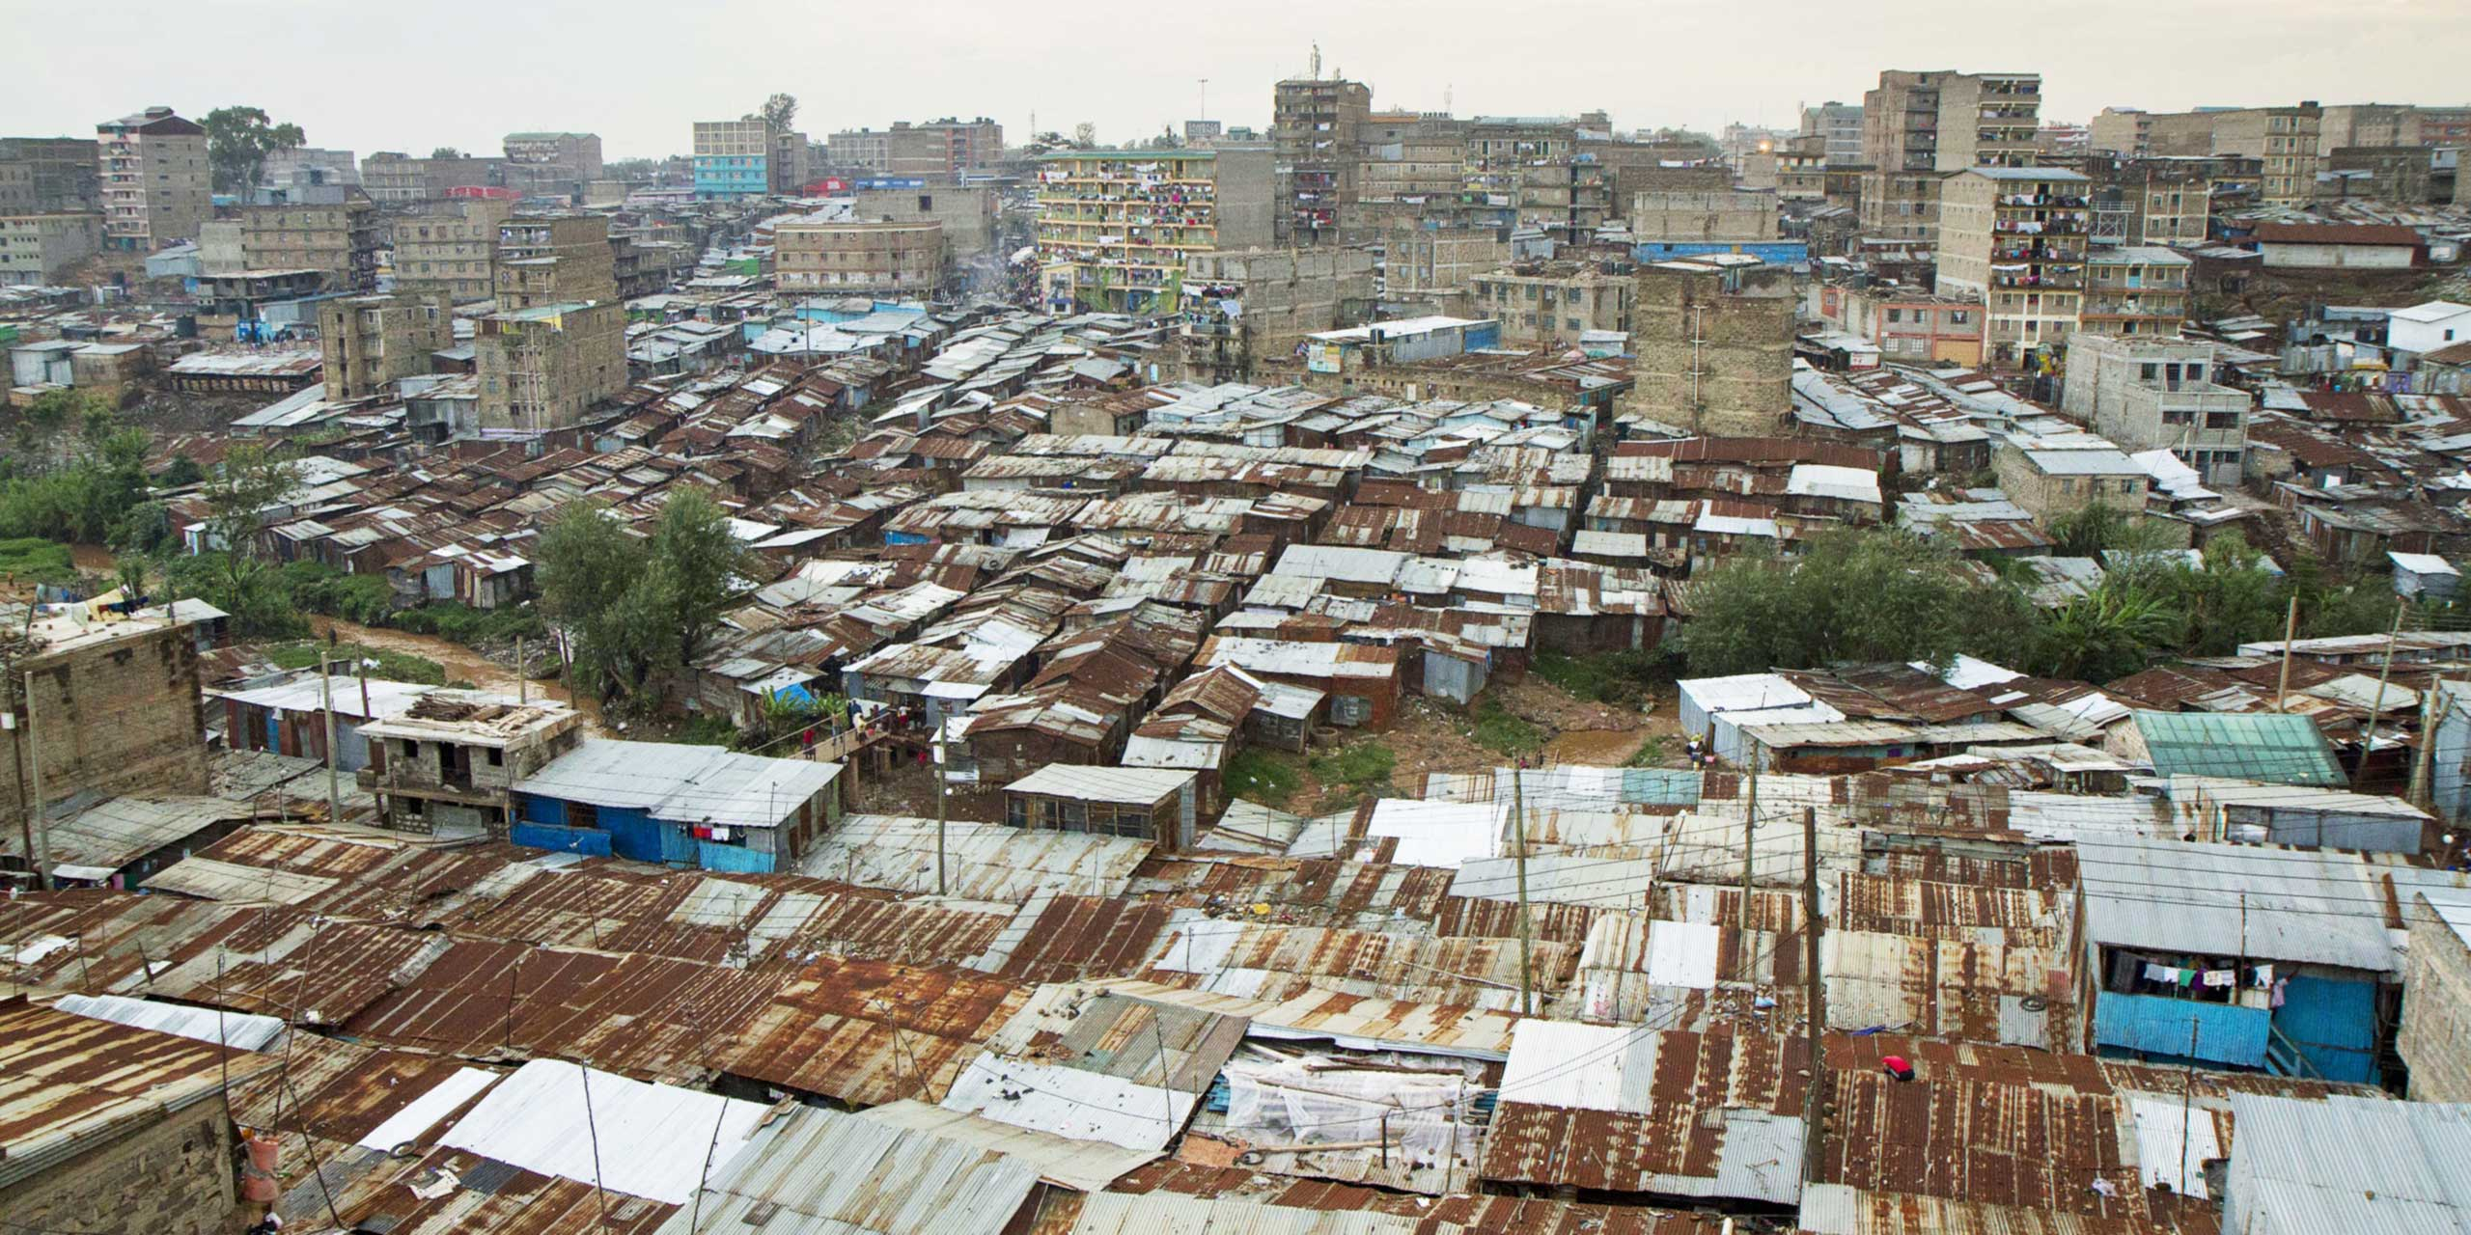
Měnící se svět
Vznik velkých chudinských kolonií v sousedství aglomerací je jedním ze znaků společenských a sídelních proměn

